Slide 1
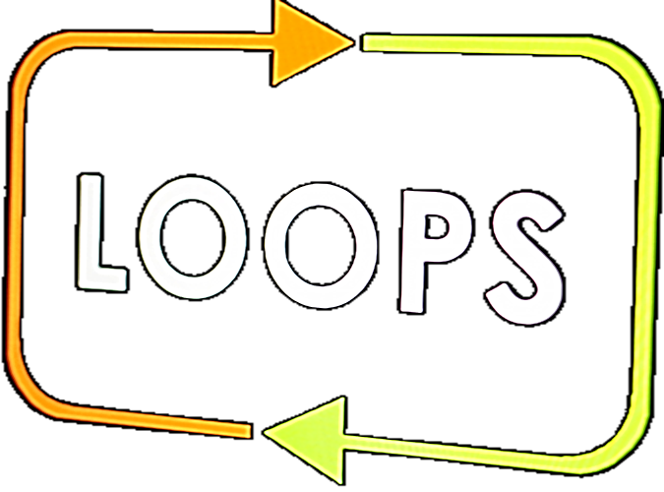
Повторения (цикли)
Прости повторения с For-цикъл
СофтУни
Преподавателски екип
Софтуерен университет
https://softuni.bg

Slide 2
Съдържание
Преговор
Повторения на блокове код
Работа с по-сложни for-цикли
Работа с текст
Техники за използване на for-цикли
2

Slide 3

Преговор

Slide 4
Преговор
1. Какво ще се отпечата на конзолата, ако изпълним следната команда
print(not (5 == 5) and (4 + 1 == 5))
True
False
Runtime error
Compile time error
4

Slide 5
Преговор
2. Какво ще се отпечата на конзолата, ако изпълним следната команда:
print(not (3 == 3) or (3 == 5))
Runtime error
False
True
Compile time error
5

Slide 6
Преговор
3. Какво ще се отпечата на конзолата, ако изпълним следната проверка:
print(not (3 > 5) or (1 == 1))
Runtime error
Compile time error
True
False
6

Slide 7
Преговор
4. Какво ще се отпечата на конзолата, ако изпълним следната логическа проверка:
Less than 101
number = 101
if number >= 1:
print("Larger than 1")
if number <= 101:
print("Less than 101")
print("Equal to 101")
Larger than 1
Equal to 101
Compile time error
7

Slide 8
Преговор
5. Какво ще се отпечата на конзолата, ако изпълним следната логическа проверка:
role = "Administrator"
password = "SoftUni"
if role == "SoftUni":
if password == "SoftUni":
print("Welcome!")
Runtime error
Welcome!
Compile time error
No output
8

Slide 9

Повторения на блокове код
Конструкция за For-цикъл

Slide 10

Какво е цикъл?
Често ни се налага да повтаряме едно и също действие многократно
Когато сме абитуриенти например броим до 12
…
6
12
5
4
3
2
1
10

Slide 11
Какво е цикъл? (2)
Циклите в програмирането ни позволяват да повтаряме едни и същи действия определен брой пъти
i = 1
false
i <= 12
End loop
Принтиране
true
Print i
for i in range(1, 13):
print(i)
11

Slide 12
For-цикъл – конструкция
Можем да повтаряме действия до определен момент чрез for-цикли
Ключова дума за конструкцията
Начална стойност
Крайна стойност + 1
for i in range(1, 13):
print(i)
Тяло на цикъла: блок от код за повторение

Slide 13

Работа с по-сложни For-цикли
Цикли със стъпка

Slide 14
For-цикъл със стъпка
Можем да използваме стъпка ако искаме да променяме стойността на i със стойност различна от 1
Стъпката може да бъде негативна
for i in range(2, 11, 2):
print(i)
Задаване на стъпка 2
for i in range(11, 0, -2):
print(i, end=" ")
Задаване на стъпка -2

Slide 15


Числата от 1 до N през 3 – условие
Напишете програма, която:
Прочита цяло число n
Отпечатва числата от 1 до n със стъпка 3
Примерен вход и изход:
10
1, 4, 7, 10

Slide 16
Read n
i = 1
false
i <= n
Exit the loop
true
print i;
i +=3;
16

Slide 17
Числата от 1 до N през 3 – решение
n = int(input())
for i in range(1, n + 1, 3):
print(i)
Задаване на стъпка 3

Slide 18
Четни степени на 2 – условие
Напишете програма, която:
Прочита цяло число n
Отпечатва четните степени на 2 до 2^{n}: 2⁰, 2², 2⁴, 2⁸, …, 2^{n}
Примерен вход и изход:
10
1, 4, 16 , …, 1024
7
1, 4, 16 , …, 64

Slide 19
Четни степени на 2 – решение
n = int(input())
num = 1
for i in range(0, n + 1, 2):
print(num)
num = num * 2 * 2
Ползваме стъпка 2
Тестване на решението: https://judge.softuni.bg/Contests/2417

Slide 20
Числата от N до 1 в обратен ред – условие
Напишете програма, която:
Прочита цяло число n
Отпечатва числата от n до 1 в обратен ред (стъпка -1)
Примерен вход и изход:
100
100, 99, 98, …, 3, 2, 1

Slide 21
Read n
i = n
false
i >= 1
Exit the loop
true
print i;
i -= 1;
21

Slide 22
Числата от N до 1 в обратен ред – решение
n = int(input())
for i in range(n, 0,-1)
print(i);
Обърнато условие: i >= 1

Slide 23

Работа с текст

Slide 24
Работа с текст
Можем да вземем дължината на текст
Можем да вземем символ от текст по индекс
text = "SoftUni"
length = len(text)
# 7
text = "SoftUni"
letter = text[4]
# U

Slide 25
Поток от символи – условие
Напишете програма, която
чете текст(стринг)
печата всеки символ от текста на отделен ред
Примерен вход и изход:
s
o
f
t
u
n
i
h
e
l
l
o
hello
softuni

Slide 26
Поток от символи – решение
Взимаме дължината на текста
length = input()
for i in range(0,len(length)):
print(length[i])
Взимаме всеки символ по индекс i
26

Slide 27
Сумиране на гласни букви – условие
Напишете програма, която:
Прочита от потребителя текст
Извежда сумата на гласните букви според таблицата по-долу:
Примерен вход и изход:
a | e | i | o | u
1 | 2 | 3 | 4 | 5
hello
6
(e+o = 2+4 = 6)
hi
3
(i = 3)
bamboo
9
(a+o+o = 1+4+4 = 9)
beer
4
(e+e = 2+2 = 4)

Slide 28
Сумиране на гласни букви – решение
text = input()
sum = 0
for i in range(0,len(text)):
if text[i] == "a":
sum += 1
if text[i] == "e":
sum += 2
#TODО: make if statement for letters 'i' 'o 'u'
print(sum)

Slide 29
Техники за използване на For-цикли
Задачи с цикли

Slide 30
Сумиране на числа – условие
Напишете програма, която:
Прочита цяло число n от потребителя
Прочита n последователни пъти числа и ги сумира
Извежда пресметнатата сума
Примерен вход и изход:
4
45
-20
7
11
2
10
20
3
-10
-20
-30
30
-60
43

Slide 31
Read input
i = 1
sum = 0
false
i <= n
Print the sum
true
Read a number;
Add it to the sum
31

Slide 32
Редица цели числа – условие
Напишете програма, която:
Чете n на брой цели числа
Принтира най-голямото и най-малкото число
Примерен вход и изход:
5
10
20
304
0
50
15
5
25
255
154
3
Max number: 304
Min number: 0
Max number: 255
Min number: 3

Slide 33
smallest = sys.maxsize
biggest = -sys.maxsize
Read n
i = 0
false
i < n
Print output
true
biggest = num
num > biggest
Read input
smallest = num
num < smaller
33

Slide 34



Редица цели числа – решение
import sys
smallest = sys.maxsize
biggest = -sys.maxsize
n = int(input())
for i in range(0, n):
num = int(input())
if num < smallest:
smallest = num
if num > biggest:
biggest = num
print(f"Max number: {biggest}")
print(f"Min number: {smallest}")

Slide 35
Лява и дясна сума – условие
Напишете програма, която:
Прочита цяло число n от потребителя
Прочита последователно 2*n числа
Проверява дали сумите на левите n и десните n числа са равни
При равенство извежда "Yes" и сумата, в противен случай - "No" и разликата (изчислена като положително число)

Slide 36
Лява и дясна сума – условие
Примерен вход и изход:
Лява сума
2
10
90
60
40
2
90
9
50
50
Yes, sum = 100
No, diff = 1
Дясна сума

Slide 37
Решение: лява и дясна сума
n = int(input())
left_sum = 0
for i in range(1, n + 1):
left_sum = left_sum + int(input())
#TODO: read and calculate the right sum
if left_sum == right_sum:
print(f"Yes, sum = {left_sum}")
еlse:
diff = abs(right_sum - left_sum)
print(f"No, diff = {diff}")

Slide 38
Четна / нечетна сума – условие
Напишете програма, която:
Прочита цяло число(n) от потребителя
Прочита последователно n на брой числа
Проверява дали сумата на числата на четни позиции е равна на сумата на числата на нечетни позиции
При равенство печата "Yes" и сумата; иначе печата "No" и разликата (положително число).

Slide 39
Четна / нечетна сума – условие
Примерен вход и изход:
4
10
50
60
20
4
3
5
1
-2
3
5
8
1
Yes
Sum = 70
No
Diff = 1
No
Diff = 2

Slide 40
Решение: четна / нечетна сума
n = int(input())
odd_sum = 0
even_sum = 0
for i in range(1, n + 1):
element = int(input())
if i % 2 == 0:
even_sum += element
else:
odd_sum += element
#TODO: print the sum / difference

Slide 41

Какво научихме днес?
…
…
…
Повторение на блок код с for-цикъл
Цикли със стъпка
Цикли с увеличаваща стъпка
Цикли с намаляваща стъпка
Вземане на символ по индекс от текст

Slide 42










Въпроси?

Slide 43

Лиценз
Този курс (презентации, примери, демонстрационен код, упражнения, домашни, видео и други активи) представлява защитено авторско съдържание
Нерегламентирано копиране, разпространение или използване е незаконно
© СофтУни – https://softuni.org
© Софтуерен университет – https://softuni.bg
Notes:
43

Slide 44
Обучения в Софтуерен университет (СофтУни)
Софтуерен университет – качествено образование, професия и работа за софтуерни инженери
softuni.bg
Фондация "Софтуерен университет"
softuni.foundation
Софтуерен университет @ Facebook
facebook.com/SoftwareUniversity
Дискусионни форуми на СофтУни
forum.softuni.bg
44
Notes:
44

